Slide 1
Εθνικη σχολη δημοσιασ διοικησησ & αυτοδιοικησησ κζ’ εκπαιδευτικη σειρα
Οργανωσιακη συμπεριφορα & ηγεσια
7. ηγεσια

Slide 2
ΠεριεχΟμενα
Check in
Manager ή Ηγέτης
Μετασχηματιστική Ηγεσία
Υπεύθυνη Ηγεσία
Ηγεσία στην υπηρεσία των υπαλλήλων
360 Ανατροφοδότηση

Slide 3
ΕΙΣΑΓΩΓΗ
Τα τελευταία, κυρίως, χρόνια υποστηρίζεται όλο και περισσότερο η σημασία της ηγεσίας, για την επιτυχία και την αποτελεσματικότητα των οργανισμών.
Ζητούμενο είναι, λοιπόν, να δούμε την ηγεσία, ως ικανότητα, που συμβάλει στην άσκηση επιρροής σε μια ομάδα προκειμένου να υλοποιηθεί ένα όραμα ή μια σειρά στόχων.

Slide 4
ΠροσδοκΩμενα ΑποτελΕσματα
Με την ολοκλήρωση της Ενότητας οι σπουδαστές / σπουδάστριες αναμένεται να:
Κατανοούν διαφορές ανάμεσα στον ηγέτη και τον manager,
διακρίνουν τα βασικά χαρακτηριστικά θεωρητικών προσεγγίσεων σχετικά με την έννοια της ηγεσίας,
συσχετίζουν τις έννοιες της αυθεντικής, ηθικής ηγεσίας, όπως και της ηγεσίας στην υπηρεσία των υπαλλήλων με το εργασιακό περιβάλλον της Δημόσιας Διοίκησης,
εκτιμούν τη σημασία της συνεχούς ανατροφοδότησης στο εργασιακό περιβάλλον

Slide 5
MANAGER Ή ΗΓΕΤΗΣ
Manager | Ηγέτης
Διορίζεται | Αναδεικνύεται
Χρησιμοποιεί νόμιμη – ‘δοτή’ δύναμη | Χρησιμοποιεί προσωπική δύναμη
Δίνει οδηγίες, εντολές, ανταμοιβές, τιμωρίες | Περνά όραμα, εμπνέει, πείθει
Ελέγχει | Κερδίζει εμπιστοσύνη
Δίνει έμφαση στις διαδικασίες, στα συστήματα και στη λογική – μυαλό | Δίνει έμφαση στους ανθρώπους, στα συναισθήματα, στην καρδιά
Κινείται σε προκαθορισμένα – τυπικά πλαίσια | Ανοίγει ορίζοντες, διευρύνει τα πλαίσια
Δέχεται και διαχειρίζεται την κατεστημένη κατάσταση (status quo) | Προκαλεί το κατεστημένο, κάνει αλλαγές, καινοτομεί
Αποδέχεται την πραγματικότητα | Ερευνά την πραγματικότητα
Έχει βραχυπρόθεσμη προοπτική | Έχει μακροπρόθεσμη προοπτική
Κάνει τα πράγματα σωστά | Κάνει τα σωστά πράγματα

Slide 6
ΜΕΤΑΣΧΗΜΑΤΙΣΤΙΚΗ ΗΓΕΣΙΑ
Εξιδανικευμένη επιρροή (Idealized Influence), με την οποία πετυχαίνει εμπιστοσύνη, σεβασμό των υφισταμένων και δημιουργεί τη βάση για την αποδοχή ριζικών αλλαγών.
Παρακίνηση-Αισιοδοξία (Inspirational Motivation), κατά την οποία ο ηγέτης προβλέπει ένα καλύτερο, πιο ελκυστικό και πιο εφικτό μέλλον. Δηλαδή, δίνει νόημα και πρόκληση με τη δημιουργία του οράματος.

Slide 7
ΜΕΤΑΣΧΗΜΑΤΙΣΤΙΚΗ ΗΓΕΣΙΑ
Ενεργοποίηση νοητικών δυνατοτήτων (Intellectual stimulation) με σκοπό την καινοτομία και την δημιουργικότητα. Δηλαδή, δημιουργεί τις κατάλληλες συνθήκες-προκλήσεις για παραγωγική και δημιουργική σκέψη.
Εξατομίκευση (Individualized Consideration). Σε αυτή την περίπτωση, ο ηγέτης λαμβάνει υπόψη του τις ανάγκες για ανάπτυξη του κάθε ατόμου ξεχωριστά και δημιουργεί τις κατάλληλες μαθησιακές συνθήκες ούτως ώστε να μπορέσει το κάθε άτομο να συμβάλει στην επίτευξη του οράματος με τον καλύτερο δυνατό τρόπο.

Slide 8
ΥΠΕΥΘΥΝΗ ΗΓΕΣΙΑ
Αυθεντική ηγεσία Οι ηγέτες που γνωρίζουν ποιοι είναι, γνωρίζουν τα πιστεύω και τις αξίες τους, και ενεργούν με βάση αυτά ειλικρινά και ανοικτά. Οι υφιστάμενοί τους τούς θεωρούν ηθικά άτομα.
Ηθική Η ηγεσία που δεν θεωρείται αξιολογικά ουδέτερη. Αφορά τη δημιουργία ηθικών προσδοκιών στα μέλη μιας ομάδας ή ενός οργανισμού και φαίνεται ότι συμβάλει στη μείωση των διαπροσωπικών συγκρούσεων.
Ηγεσία στην υπηρεσία των υπαλλήλων ΌΤΑΝ παραμερίζεται το συμφέρον του ηγέτη προς όφελος των ευκαιριών και της παροχής βοήθειας και υποστήριξης στους υφισταμένους με στόχο την ανάπτυξη και εξέλιξή τους

Slide 9
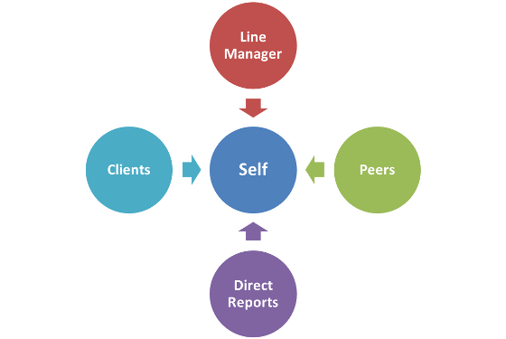
360 ανατροφοδοτηση

